Slide 1


V0.03
UE LIBRE
INITIATION AU DEVELOPPEMENT
DE JEU D'ARCADE EN PYTHON
Romuald GRIGNON – Marc LEMAIRE
CY - Université Cergy Paris
Institut Sciences et Techniques
Département Informatique
Année universitaire 2020-2021

Slide 2
PRESENTATION

Slide 3
Contexte
Dans cet atelier, nous allons voir comment utiliser un moteur de jeu 2D pour créer un petit jeu d'arcade en utilisant les périphériques de l'ordinateur (clavier, contrôleur), en affichant des éléments graphiques animés et en jouant des sons associés aux actions du joueur
Le langage utilisé sera le langage Python
La bibliothèque de jeu 2D utilisée est : « arcade » (https://arcade.academy), développée par Paul V. CRAVEN (Professor, Simpson College, Indianola, Iowa, USA)
Cette bibliothèque utilise la programmation dite « orientée objet ». Si vous n'êtes pas familier avec cette manière de programmer, ce n'est pas un problème : tout votre jeu pourra être codé de façon procédurale. Seule la syntaxe pour l'utilisation de vos variables et vos fonctions pourra différer légèrement de ce que vous avez vu précédemment
Pour les plus chevronnés d'entre vous, il pourra être intéressant de coder votre jeu avec une orientation objet malgré tout

Slide 4
MOTEUR DE JEU

Slide 5
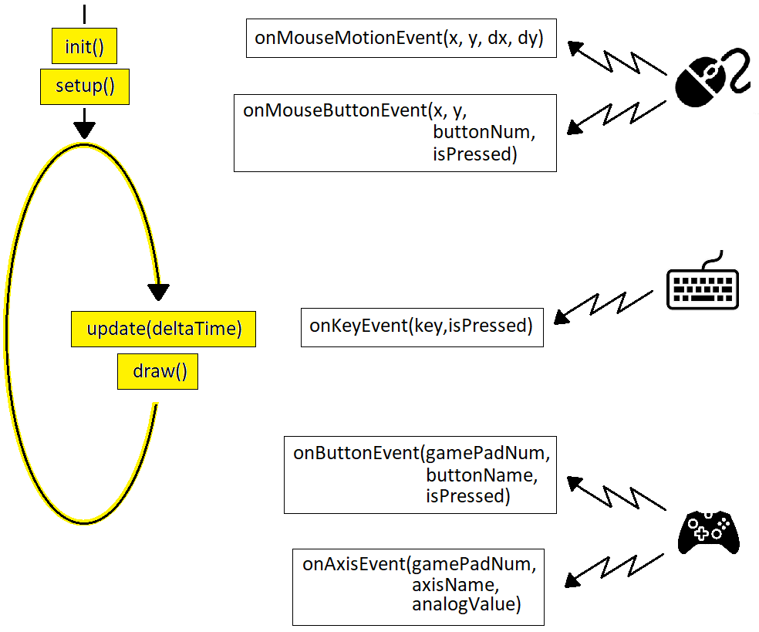
Moteur de jeu
D'une manière générale, un moteur de jeu 2D possède la structure suivante
  Une phase d'initialisation du modèle de données (variables du jeu), ici centralisée dans les fonctions init() et setup()
  Une boucle de jeu (infinie) qui va, pour chaque image affichée à l'écran ('frame'), mettre à jour le modèle de données, dans la fonction update(), puis afficher les éléments graphiques à l'écran, via la fonction draw()
  La fonction update(), récupère en paramètre, une valeur réelle en secondes correspondant au temps depuis le dernier appel à cette même fonction. Ceci permet d'avoir une information sur le nombre de frames par seconde, et ainsi de modifier le modèle de données en ayant un référentiel de temps absolu (ceci est très utile dans les déplacements des éléments graphiques, qui ne doivent pas être impactés par les variations de rafraichissement de l'écran)
  La fonction draw() servira à afficher, ou non, explicitement certains éléments graphiques, ceci en fonction de la problématique du jeu

Slide 6
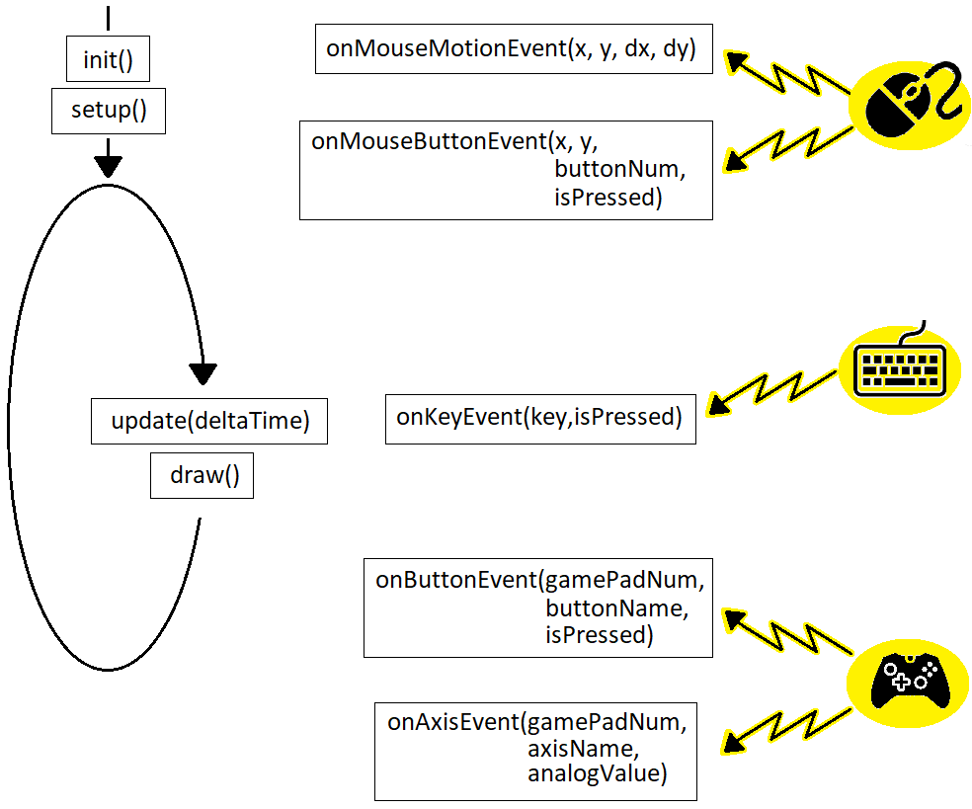
Moteur de jeu
Il existe un mécanisme qui permet de récupérer l'état des périphériques
  La boucle de jeu est un traitement séquentiel qui ne permet pas de gérer de manière asynchrone les entrées du clavier ou des contrôleurs de jeu
  Pour cela, il existe en général un mécanisme basé sur des interruptions, qui permet d'interrompre l'exécution de la boucle de jeu, et exécuter une fonction qui récupérera l'événement du périphérique pour le traiter
  Nous avons ici 5 fonctions qui seront donc appelées de manière asynchrone par le moteur de jeu, en fonction des périphériques
  Ces fonctions permettent de capter les appuis sur les touches du clavier, le mouvement de la souris, les appuis sur les boutons des contrôleurs de jeu et de la souris, ainsi que les variations sur les axes (joysticks)

Slide 7
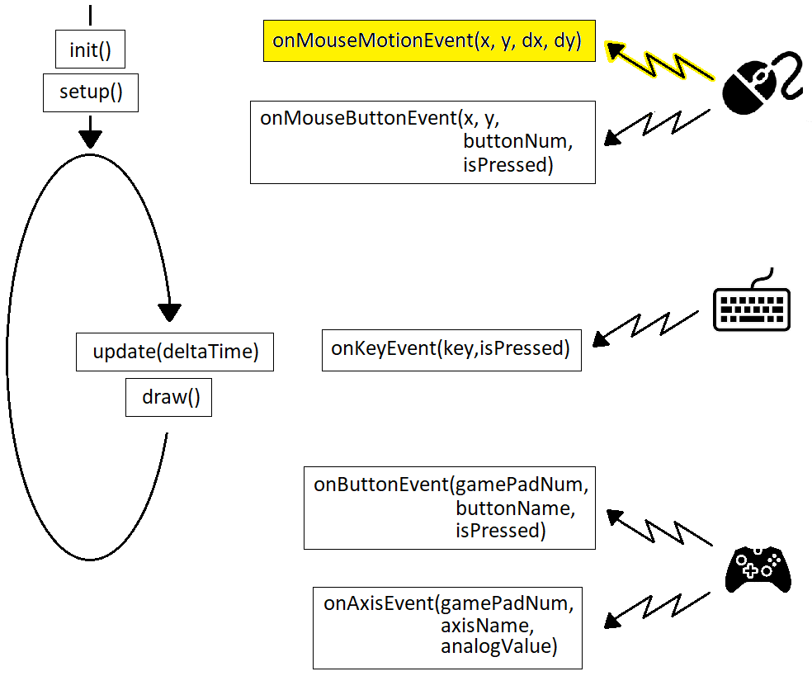
Moteur de jeu
onMouseMotionEvent(x, y, dx, dy) : déplacements de la souris
  onMouseMotionEvent est exécutée quand la souris est déplacée
  Les paramètres 'x' et 'y' contiennent les coordonnées de la souris à l'écran (en pixels)
  Les paramètres 'dx' et 'dy' contiennent la variation du mouvement de la souris (en pixels relatifs) par rapport à la position connue précédente. Ces variations sont donc positives ou négatives en fonction du sens de déplacement de la souris
  L'ensemble des périphériques enregistrés comme des pointeurs de souris impacterons cette fonction

Slide 8
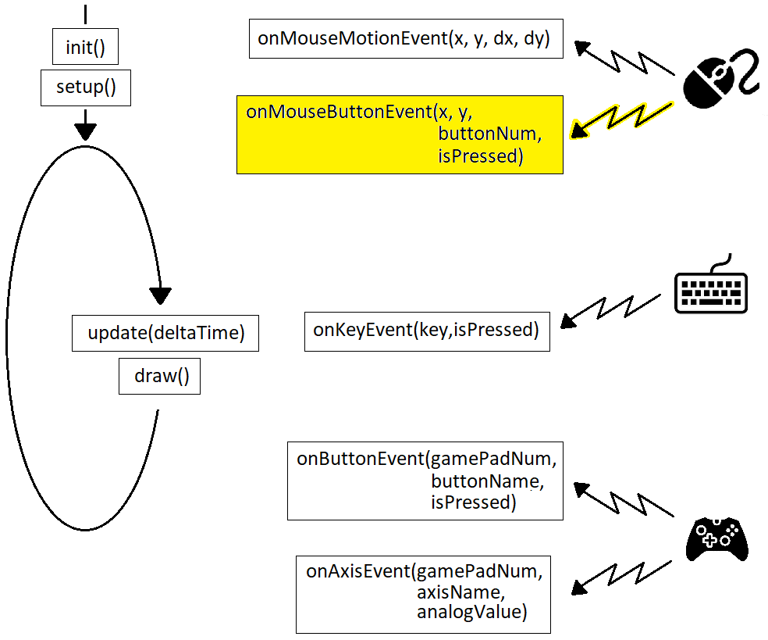
Moteur de jeu
onMouseButtonEvent(x, y, buttonNum, isPressed) : boutons de la souris
  onMouseButtonEvent est exécutée quand un bouton de la souris est enfoncé ou relaché
  Les paramètres 'x' et 'y' contiennent les coordonnées de la souris à l'écran (en pixels) au moment de l'événement
  Le paramètre 'buttonNum' est une valeur entière qui indique quel est le numéro du bouton de la souris
  Le paramètre 'isPressed' est un booléen qui contient VRAI/FAUX si le bouton est enfoncé/relaché respectivement
  L'ensemble des périphériques enregistrés comme des pointeurs de souris impacterons cette fonction

Slide 9
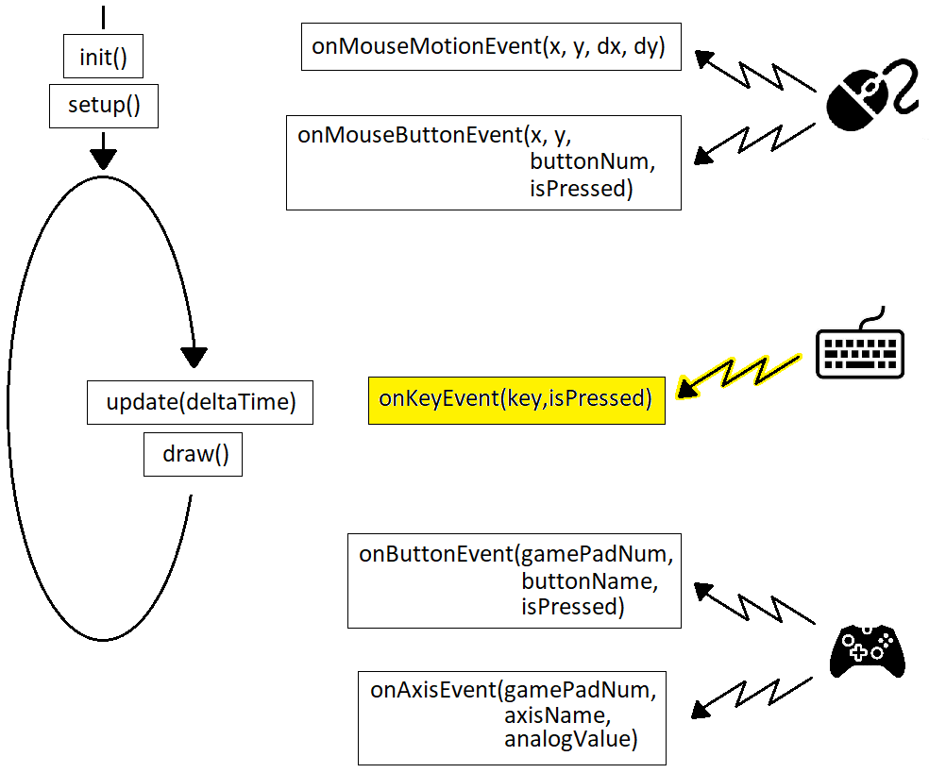
Moteur de jeu
onKeyEvent(key, isPressed) : touches du clavier
  onkeyEvent est exécutée quand une touche est enfoncée ou relachée
  Le paramètre 'key' contient le code de la touche correspondante
  Le paramètre 'isPressed' est un booléen qui contient VRAI/FAUX si la touche est enfoncée/relachée respectivement
  Pour tester la valeur de 'key', il faut la comparer aux valeurs de 'arcade.key.xxxxx'

Slide 10
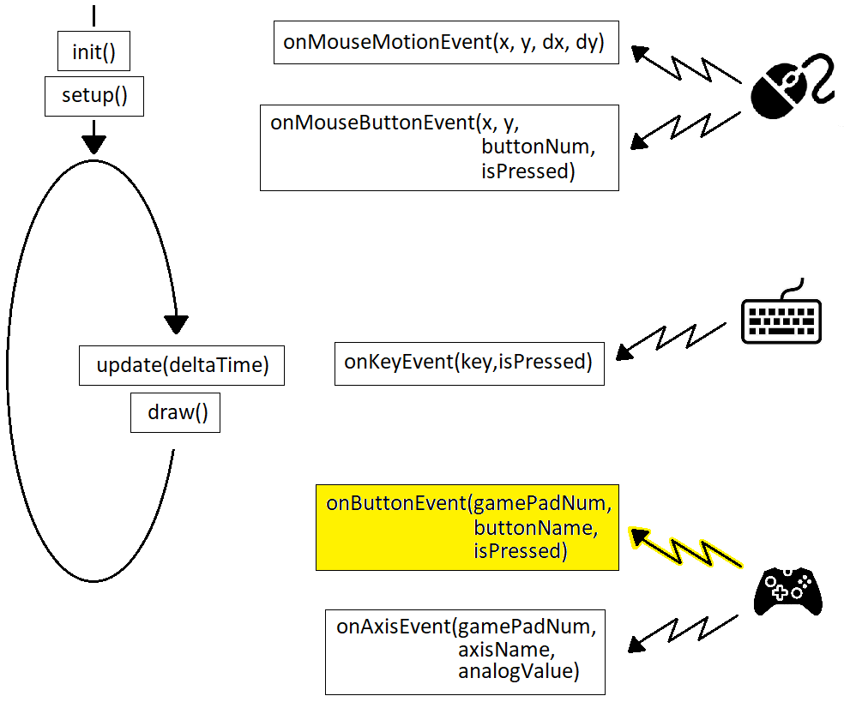
Moteur de jeu
onButtonEvent(gamePadNum, buttonName, isPressed) : boutons des contrôleurs
  onButtonEvent est exécutée quand un bouton de n'importe quel contrôleur USB est appuyé ou relâché
  Le paramètre 'gamePadNum' contient le numéro du contrôleur à l'initiative de l'événement. Ceci permet de repérer les manettes entre elles dans le cas d'un jeu multi-joueurs local
  Le paramètre 'buttonName' contient une chaîne de caractères avec le nom fonctionnel du bouton (ex : « A », « B », « X », « Y », « LB », « RB », « LSTICK », « RSTICK », « VIEW », « MENU »)
  Le paramètre 'isPressed' est un booléen qui contient VRAI/FAUX si le bouton est enfoncé/relâché respectivement

Slide 11
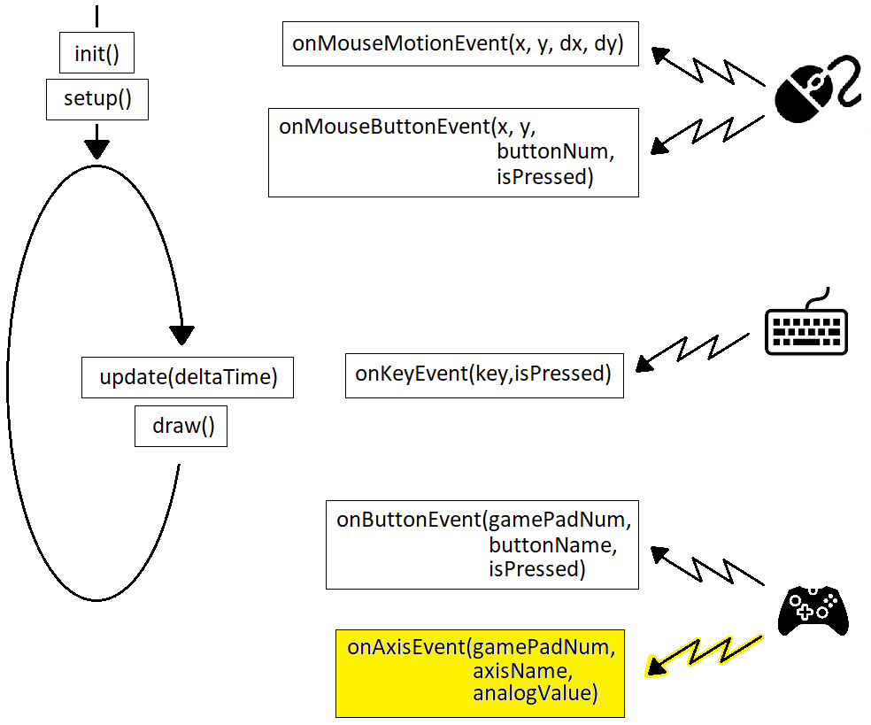
Moteur de jeu
onAxisEvent(gamePadNum, axisName, analogValue) : axes des contrôleurs
  onAxisEvent est exécutée dès qu'un des axes d'un contrôleur USB est déplacé
  Le paramètre 'gamePadNum' contient le numéro du contrôleur à l'initiative de l'événement. Ceci permet de repérer les manettes entre elles dans le cas d'un jeu multi-joueurs local
  Le paramètre 'axisName' contient une chaîne de caractères avec le nom fonctionnel de l'axe (ex : « X », « Y », « RX », « RY », « Z »)
  Le paramètre 'analogValue' est un réel qui contient la valeur de déplacement de l'axe, normalisée entre -1.0 et +1.0
  Pour un axe horizontal, une valeur négative correspond à une inclinaison sur la gauche
  Pour un axe vertical, une valeur négative correspond à une inclinaison vers le haut

Slide 12
SPRITES

Slide 13
Sprites : Définition
Un sprite, est une image stockée en mémoire, et destinée à être affichée à l'écran
Ce type de donnée sert donc à stocker un élément graphique du jeu
Lorsqu'une variable de type sprite sera créée, au même titre qu'un type structuré que vous avez pu aborder dans vos premiers cours d'informatique, elle contiendra la référence vers l'objet sprite créé
A partir de cette référence, nous pouvons manipuler le sprite pour récupérer ses propriétés (taille, position, échelle, angle, …) ou modifier ses propriétés (déplacer, tourner, filtrer les couleurs, …)
Il existe des sprites fixes, qui ne contiennent qu'une seule image constamment affichée, et des sprites animés, qui contiennent plusieurs images, appelées 'frames'. Les sprites animés permettront d'afficher successivement plusieurs images qui donneront l'illusion d'animation (comme le principe du dessin animé)
Pour ce projet, des fonctions existent déjà pour initialiser une variable de type sprite en fonction de différents paramètres tels que le chemin de l'image à utiliser, la taille, la vitesse d'animation, … . Ces fonctions sont détaillées dans les diapositives qui suivent

Slide 14
createFixedSprite(...)
Cette fonction retourne une référence vers un sprite créé à partir du dictionnaire passé en paramètre. Les champs de ce dictionnaire sont les suivants :
  filePath : chaine de caractères contenant le chemin relatif de l'image à utiliser (ex : "images/items/star.png"). Ce champ est obligatoire.
  size : tuple contenant deux valeurs qui sont, dans l'ordre, la largeur et la hauteur du sprite voulu (en pixels). Ces dimensions ne sont pas forcément celles de l'image d'original (le programme va automatiquement faire le redimensionnement). Ce champ est optionnel, et sa valeur par défaut contient la taille de l'image d'origine.
  filterColor : un tuple contenant 4 valeurs, RGBA, permettant de filtrer les couleurs, et la transparence du sprite, pour différents effets graphiques. Ce champ est optionnel, et sa valeur par défaut est (255,255,255,255), ce qui ne modifie pas l'apparence de l'image d'origine : .
  isMaxRatio : un booléen qui permet d'indiquer le mode de redimensionnement. Si la valeur est False, alors le redimensionnement ne fera pas déborder l'image de la zone de taille size. Si la valeur est True, le redimensionnement fera en sorte que l'image remplisse complètement la zone de taille size (et donc peut être qu'une des dimensions débordera. Ce champ est optionnel, et sa valeur par défaut est False.
  position : tuple contenant la position initiale sur l'écran de votre sprite. Ce tuple contient 2 valeurs qui sont, dans l'ordre, l'abscisse et l'ordonnée, en pixels. Ce champ est optionnel, et sa valeur par défaut est (0,0).

Slide 15
createAnimatedSprite(...)
Cette fonction retourne une référence vers un sprite créé à partir du dictionnaire passé en paramètre. Les champs de ce dictionnaire sont ceux de la fonction createFixedSprite, et d'autres champs supplémentaires qui sont les suivants :
  spriteBox: tuple de 4 valeurs qui permet d'indiquer combien de frames sont présentes dans l'image d'origine, à la fois sur l'axe X et sur l'axe Y, et quelle est la taille de chacune de ces frames (largeur et hauteur, en pixels). Exemple de valeur pour une image contenant 6 frames horizontales et 3 frames verticales, chacune de largeur 120px et de hauteur 75px : (6, 3, 120, 75). Ce champ est obligatoire.
  startIndex: valeur entière contenant l'index de la première frame à afficher. L'index commence à 0, et pour chaque frame lue dans le sens de lecture (de gauche à droite puis de bas en haut), l'index est incrémenté. Dans l'exemple précédent, il y a 18 frames, de 0 à 17. Ce champ est obligatoire.
  endIndex : valeur entière contenant l'index de la dernière frame à afficher, comme pour le champ startIndex. Ce champ est obligatoire.
  frameDuration : un réel qui contient la durée d'affichage de chaque frame, en secondes. Ce champ est optionnel et sa valeur par défaut est de 1/60 secondes.
  flipH: booléen qui indique si l'on souhaite effectuer un miroir horizontal de l'animation. Ce champ est optionnel et sa valeur par défaut est False.
  flipV: booléen qui indique si l'on souhaite effectuer un miroir vertical de l'animation. Ce champ est optionnel et sa valeur par défaut est False.

Slide 16
Manipulation des sprites
Lire les propriétés :
  print( mySprite.center_x ) ## affiche la position X du centre du sprite en pixels
  print( mySprite.center_y ) ## affiche la position Y du centre du sprite en pixels
  print( mySprite.width ) ## affiche la largeur du sprite en pixels
  print( mySprite.height ) ## affiche la hauteur du sprite en pixels
  print( mySprite.angle ) ## affiche l'angle du sprite en degrés
Modifier la position du centre :
  mySprite.center_x = 500 ## place le centre du sprite à 500 pixels du bord gauche de l'écran
  mySprite.center_y = 275 ## place le centre du sprite à 275 pixels du bord bas de l'écran
Modifier l'angle :
  mySprite.angle += 15 ## faire tourner le sprite de 15 degrés dans le sens horaire
Afficher le sprite à l'écran :
  mySprite.draw() ## affiche le sprite comme configuré précédemment

Slide 17
Manipulation spécifique des sprites animés
Mettre a jour la frame automatiquement :
  mySprite.update_animation(...) ## calcule automatiquement quelle frame doit être sélectionnée en
  fonction de la valeur frameDuration et du nombre de frames
  ## Peut prendre un paramètre optionnel qui est le temps écoulé
  depuis la dernière frame
Sélectionner la frame manuellement :
  mySprite.set_texture(idx) ## sélectionne manuellement la frame numéro idx (cette valeur doit
  ## être cohérente avec le nombre de frames, et commence à 0)
  mySprite.cur_texture_index ## affiche le numéro de frame actuellement sélectionnée pour le sprite
Pour afficher le sprite, on utilisera bien sûr la fonction draw(), qui se chargera d'afficher la frame choisie (soit automatiquement, soit manuellement)

Slide 18
TEXTES BRUTS

Slide 19
drawText(...)
Cette fonction affiche un texte à l'écran à partir du dictionnaire passé en paramètre. Les champs de ce dictionnaire sont les suivants :
  x : valeur entière pour indiquer la position du texte sur l'axe X. Ce champ est obligatoire.
  y : valeur entière pour indiquer la position du texte sur l'axe Y. Ce champ est obligatoire.
  message : chaîne de caractères à afficher sur l'écran. Ce champ est obligatoire.
  size : taille de la police de caractères (en points). Ce champ est optionnel et la valeur par défaut est 12.
  color : un tuple contenant 4 valeurs, RGBA, pour fixer la couleur et la transparence du texte. Ce champ est optionnel, et sa valeur par défaut est (255,255,255,255).
  alignH : chaîne de caractères indiquant l'alignement horizontal par rapport à la position de référence. Les valeurs possibles sont "left", "center", "right". Ce champ est optionnel, et sa valeur par défaut est "center".
  alignV : chaîne de caractères indiquant l'alignement vertical par rapport à la position de référence. Les valeurs possibles sont "top", "center", "bottom". Ce champ est optionnel, et sa valeur par défaut est "center".
  angle : valeur numérique indiquant l'orientation du texte en degrés. Ce champ est optionnel et sa valeur par défaut est 0.
  bold : booléen qui indique si le texte est en gras. Ce champ est optionnel. Sa valeur par défaut est False
  italic : booléen qui indique si le texte est en italique. Ce champ est optionnel. Sa valeur par défaut est False

Slide 20
SONS

Slide 21
Cré ation et utilisation de sons
Les objets de type son, sont des espaces mémoires chargés dans la RAM de l'ordinateur et qui sont utilisables pour les jouer à la demande.
La fonction createSound(...) va créer et retourner la référence vers un objet son. Le seul paramètre est :
  fileName : chaîne de caractères pour indiquer le chemin où se trouve le fichier son (ex : "sounds/bleep.wav")
Pour jouer un son à partir de la variable, il suffit d'appeler la fonction play() :
  mySound.play() ## joue le son sur les hauts parleurs de votre machine. Un paramètre optionnel
  pour gérer le volume est disponible. Il s'agit d'un nombre réel avec une valeur
  par défaut de 1.0

Slide 22
EFFETS de PARTICULES

Slide 23
Effets de particules : présentation
Un effet de particules est un mécanisme permettant d'afficher de nombreux éléments graphiques (particules) ayant tous un comportement pseudo-aléatoire (mouvement, orientation, couleur, ...), comme des étincelles par exemple
Chaque particule va donc avoir sa propre position, orientation, vitesse, couleur, transparence, durée de vie, …, et le système d'effets de particules va s'occuper de mettre a jour chacune de ces propriétés pour ensuite pouvoir les afficher toutes à l'écran
Dans la sémantique utilisée, vous pourrez également voir le terme 'émetteur' de particules
De notre point de vue, un système d'effets de particules sera simplement une référence stockée dans une variable, à partir de laquelle nous pourrons appeler des fonctions pour le mettre à jour et l'afficher.
Dans les diapositives suivantes, nous allons détailler les fonctions qui permettent de créer des variables de type 'effets de particules', et les diverses fonctions qui permettent de les manipuler

Slide 24
Effets de particules : types
Il existe deux fonctions qui permettent de créer des effets de particules qui ont chacun un comportement différent :
  CreateParticleEmitter(...) : effet de particules permanent. Ce type d'effet de particules est destiné à être toujours actif. Il servira à créer des effets graphiques constamment affichés à l'écran comme la flamme d'un réacteur ou d'une torche par exemple.
  CreateParticleBurst(...) : effet de particules de type 'explosion'. Ce type d'effet sera temporaire, souvent très bref. Il permet d'ajouter de la dynamique graphique à un moment très précis du jeu. Par exemple générer des étincelles quand une voiture cogne contre un obstacle, ou afficher des étoiles quand votre personnage récupère un bonus du jeu.
Pour les 2 types d'effets, il existe des paramètres en commun qui seront détaillés plus loin dans ce document. Il existe également des paramètres spécifiques, détaillés eux aussi dans des diapositives distinctes.
Vu la complexité de cette fonctionnalité, le nombre de paramètres à passer aux fonctions de création est important. Néanmoins, l'usage des variables de type 'effet de particules' restera aussi simple que l'utilisation des sprites, vu précédemment.

Slide 25
Effets de particules : création
Pour les deux fonctions de création d'effets de particules, le seul paramètre est un dictionnaire. Les champs de ces dictionnaires, communs de aux 2 fonctions, sont les suivants. Ils sont (presque) tous obligatoires :
  X0 : position de référence de l'émetteur sur l'axe X (valeur numérique en pixels)
  y0 : position de référence de l'émetteur sur l'axe Y (valeur numérique en pixels)
  partSize : taille de chaque particule (en pixels), en partant de l'hypothèse qu'elle est carrée ou circulaire.
  partScale : échelle de redimensionnement de chaque particule (valeur réelle). Il est préférable de maximiser le champ partSize et réduire la taille de la particule avec le champ partScale.
  partSpeed : valeur réelle indiquant la vitesse de déplacement de chaque particule
  color : tuple de 4 valeurs RGBA pour fixer la couleur de chaque particule
  startAlpha : valeur entière entre 0 et 100 indiquant la transparence en début de vie de la particule
  endAlpha : valeur de transparence en fin de vie de la particule. (0 = invisible / 100 = opaque)
  ImagePath : !!!!!!!!!!!!!!!!!!!!!!!!!!!!!!!!!!! TODO !!!!!!!!!!!!!!!!!!!!!!!!!!

Slide 26
Effets de particules : types

